Slide 1

Git
开发管理部
肖邦龙
2015.4.24

Slide 2
主要内容
Git相关概念和与SVN的区别
Stash+Git客户端的使用
Git常用命令
分支管理办法
研发协作流程

Slide 3
主要内容
Git相关概念和与SVN的区别
Stash+Git客户端的使用
Git常用命令
研发协作流程
分支管理办法

Slide 4
Git概念-一些约定
Git 首字母大写表示Git工具本身。
git 表示命令行中的命令。
prompt> 表示需要输入的命令。
读[gɪt]

Slide 5
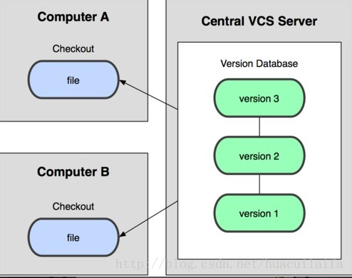
Git概念-集中式版本控制
CVS和Subversion这类版本控制系统属于集中式版本库（Centralized Repository）模式。
在这种模式下，所有的程序员都会把他们的改动提交到服务器上的一个公共版本库中。在本地工作目录树中，只能看到代码的最新版本，如果想查询历史修改记录，就必须与服务器上的版本库打交道。
这就带来一个问题：必须要使用网络。

Slide 6
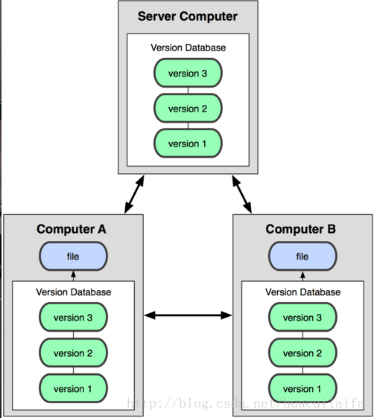
Git概念-分布式版本控制
每个人都会在本地有自己的版本库，而不是连接到服务器上的一个公共的版本库
所有的历史记录都存储在本地的版本库中
不依赖服务器，几乎所有的操作都可以在本地进行
代表：Git

Slide 7
Git与SVN
 | SVN | Git
模式 | 集中式 | 分布式
存储 | 文件 | 元数据
分支 | 完整拷贝 | 指针
全局版本号 | 有 | 无
内容完整性 | 差异文件 | 校验和（SAH-1）
管理对象 | 文件 | 仓库
服务器 | 必须 几乎所有的操作都需要服务器的的参与 | 辅助 大部分的操作都在客户端本地完成，只有少数的操作需要服务器的的参与（pull，push，fetch，clone）
存储位置 | 服务器 分支信息，历史记录，标签都在服务器上 | 客户端 几乎所有的信息都在客户端

Slide 8
Git概念-Git的特点
去中心化
适合分布式开发，强调个体。
不依赖服务器，公共服务器压力和数据量都不会太大。
速度快、灵活。
任意两个开发者之间可以很容易的解决冲突。
安全
内容存储使用的是SHA-1哈希算法。这能确保代码内容的完整性，确保在遇到磁盘故障和网络问题时降低对版本库的破坏。
http://stackoverflow.com/questions/964331/git-file-integrity
快
本地操作，断网操作
强大的分支策略

Slide 9
Git概念-Working Directory（工作目录树）
Git的工作目录树是保存当前正在工作的文件所在的目录，这个目录是个临时目录，临时存储你从Git库中取出的文件。
在这个目录中的文件可能会在切换branch时被Git删除或者替换。

Slide 10
Git概念-Git Directory（Git库目录）
在Git中，版本库不在服务器上，而存储在本地工作目录树的“.git”目录中。项目的所有历史提交都被保存在了Git库目录中，只要你不作回滚操作，它就不会丢失。
工作目录树最初的创建有两种方法：
用Git相关命令初始化版本库，生成“.git”目录，于是“.git”目录的父目录就成了工作目录树。
克隆一个已有的版本库，也就连带创建了相应的工作目录树。

Slide 11
Git概念-Git 服务器
中央服务器其实和我们自己机器上的库内容是完全一样的
中央服务器没有权威，它只是存储文件作为团队间的数据交换中心，辅助作用
虽然平时大家都是将代码提交到中央服务器上再统一pull别人的代码，但实际情况你可以总是pull张三的库，然后push给李四等等操作。

Slide 12
Git概念-Git Branch（Git分支）
几乎每一种版本控制系统都以某种形式支持分支。使用分支意味着你可以从开发主线上分离开来，然后在不影响主线的同时继续工作。在很多版本控制系统中，这是个昂贵的过程，常常需要创建一个源代码目录的完整副本，对大型项目来说会花费很长时间。（说的就是Subversion！）
Git 的分支模型堪称为“必杀技特性”
Git 的分支可谓是难以置信的轻量级，它的新建操作几乎可以在瞬间完成
Git 鼓励在工作流程中频繁使用分支与合并，哪怕一天之内进行许多次都没有关系。理解分支的概念并熟练运用后，你才会意识到为什么 Git 是一个如此强大而独特的工具，并从此真正改变你的开发方式。

Slide 13
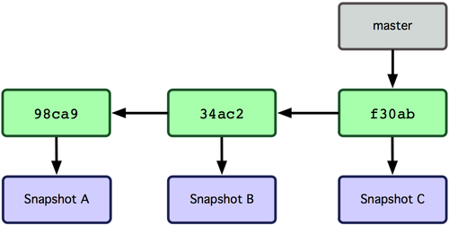
Git概念-何谓分支
Git 中的分支，其实本质上仅仅是个指向 commit 对象的可变指针。Git 会使用 master 作为分支的默认名字。在若干次提交后，你其实已经有了一个指向最后一次提交对象的 master 分支，它在每次提交的时候都会自动向前移动。

Slide 14
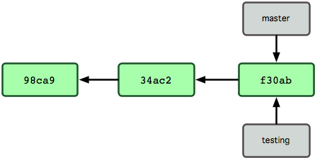
Git概念-何谓分支
Git 又是如何创建一个新的分支的呢？
答案很简单，创建一个新的分支指针。比如新建一个 testing 分支，可以使用git branch命令，比如：
git branch testing
这会在当前 commit 对象上新建一个分支指针

Slide 15
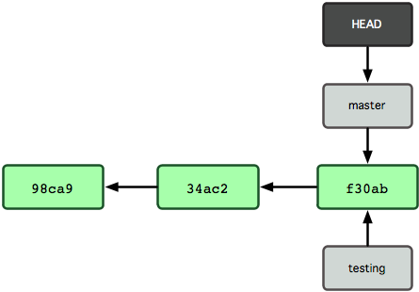
Git概念-何谓分支
Git 是如何知道你当前在哪个分支上工作的呢？
其实答案也很简单，它保存着一个名为 HEAD 的特别指针，它是一个指向你正在工作中的本地分支的指针
运行git branch命令，仅仅是建立了一个新的分支，但不会自动切换到这个分支中去，所以在这个例子中，我们依然还在 master 分支里工作:

Slide 16
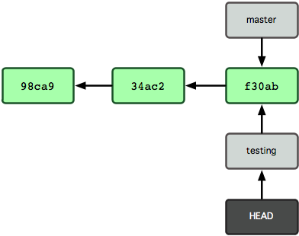
Git概念-何谓分支
要切换到其他分支，可以执行git checkout命令。我们现在转换到新建的 testing 分支:
git checkout testing
这样 HEAD 就指向了 testing 分支：

Slide 17
主要内容
Git相关概念和与SVN的区别
Stash+Git客户端的使用
Git常用命令
研发协作流程
分支管理办法

Slide 18
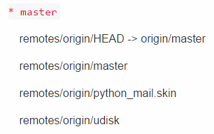
Git命令-git clone
git clone用来下载代码（相当于SVN的checkout），默认会把远程仓库整个给clone下来
但只会在本地默认创建一个master分支 如果远程还有其他的分支，此时用git branch -a查看所有分支：
能看到远程的所有的分支，如remotes/origin/python_mail.skin可以使用checkout命令来把远程分支取到本地，并自动建立tracking ：
$ git checkout -t origin/python_mail.skin

Slide 19
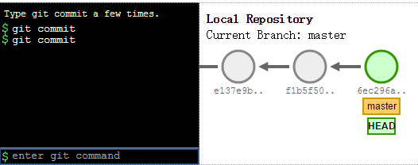
Git命令-git commit
git commit 是提交。此时的提交是提交到本地Git库
提交可以根据功能/bug的完成最小单元来进行，同时要写日志。这样比较容易回溯每一个修改细节

Slide 20
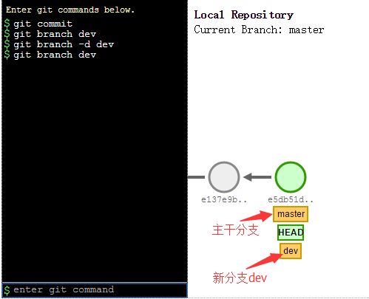
Git命令-git branch
git branch dev：创建一个叫dev（开发）分支
git branch –d dev ：删除dev分支
此时依然是在主干master上，也就是说git branch只是创建分支，并不切换
创建分支一定要注意是在哪个分支基础上创建，下图是在主干master第一次提交之后切出一条新分支

Slide 21
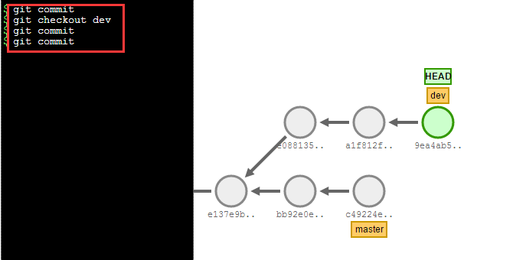
Git命令-git checkout
git checkout 用来切换分支
git checkout –b 用来创建并切换到新创建的分支

Slide 22
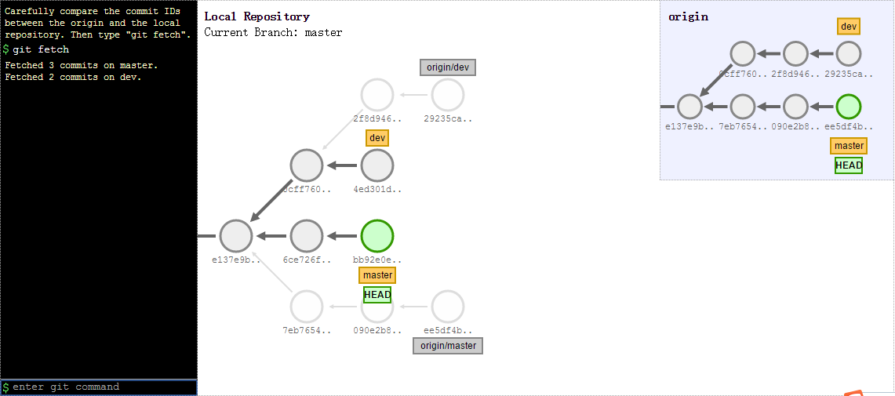
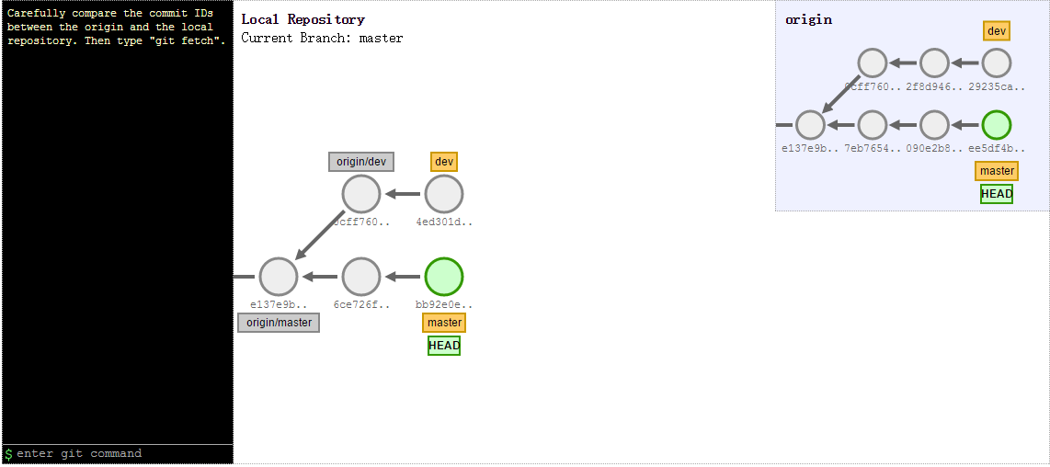
Git命令-git fetch
git fetch 拉取远程分支，默认会拉取所有的分支
拉取，但不合并。较为繁琐，不建议使用

Slide 23
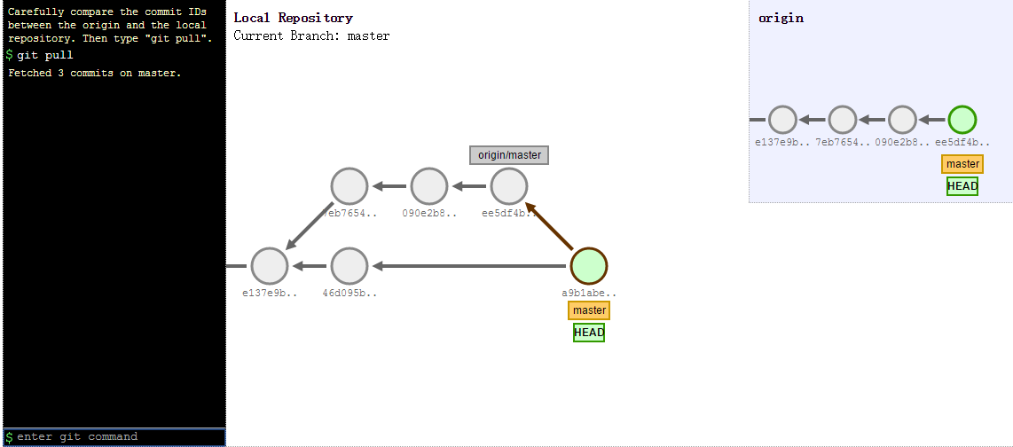
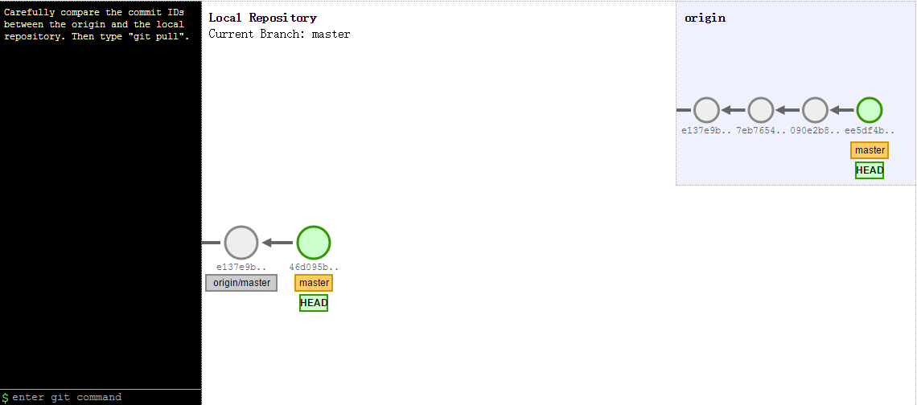
Git命令-git pull
git pull 是从远端拉取数据
该操作会与当前分支自动合并，所以拉取的时候需要选择拉取的特定分支
两个动作：拉取origin，合并

Slide 24
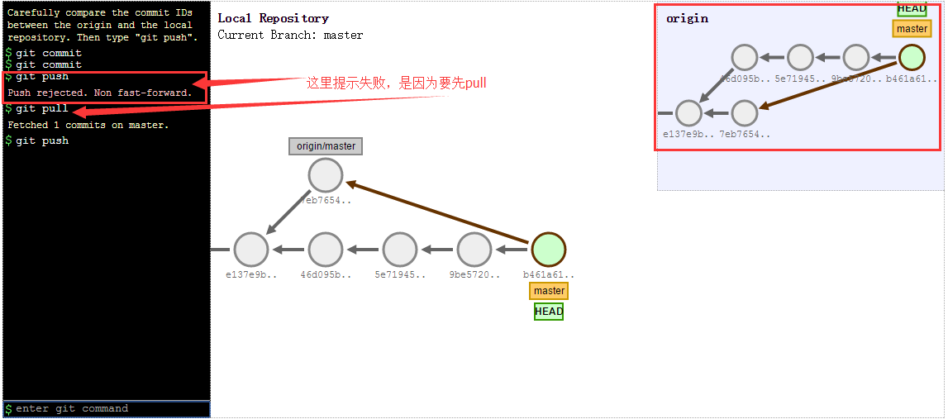
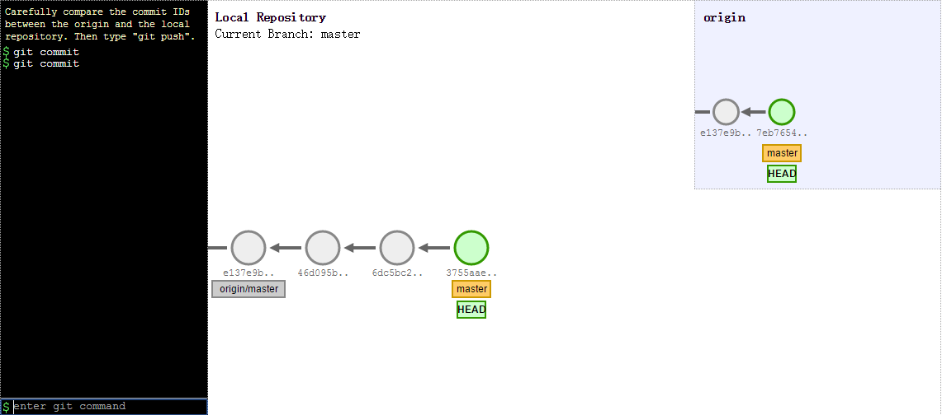
Git命令-git push
git push用来向服务器推送自己的成果
当一个功能/bug完成之后使用
Push 之前需要先pull，并解决冲突

Slide 25
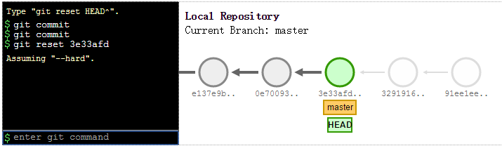
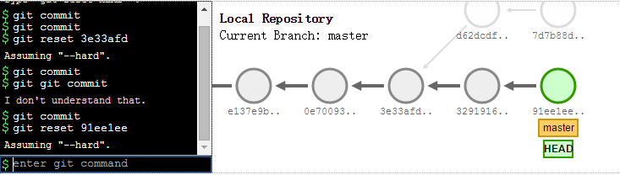
Git命令-git reset
git reset：回退之前的某个版本
一般操作本地的git库，该版本没有推送到远程服务器
原先reset节点之后的提交不会随push推送到服务器
你可以reset到任一提交节点

Slide 26
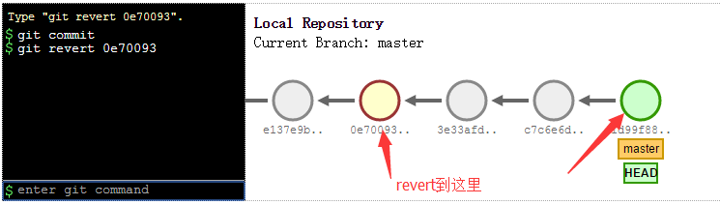
Git命令-git revert
git revert：回退之前的某个版本
该版本已经推送到远程服务器
该操作将要恢复的版本作为最新的版本，并有历史记录
该操作会随着push被推送到服务器

Slide 27
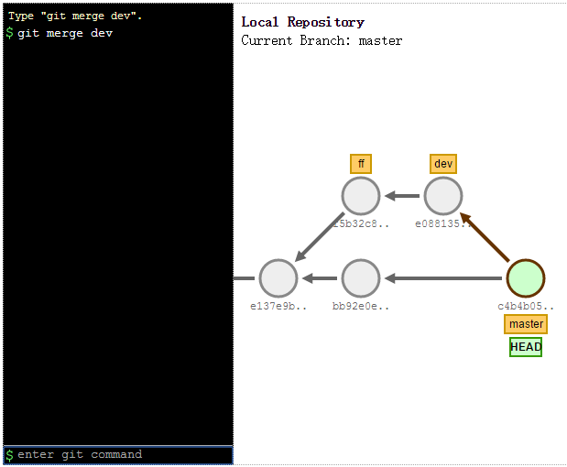
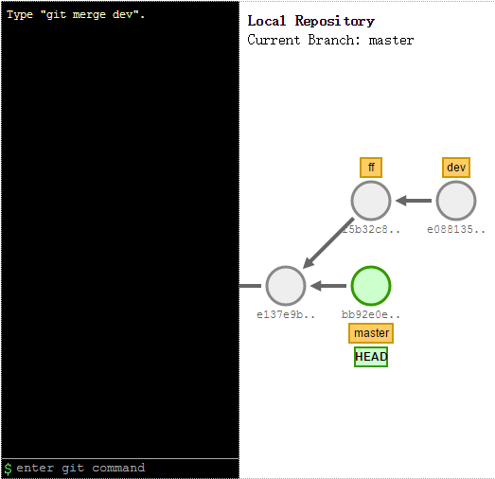
Git命令-git merge
git merge：合并

Slide 28
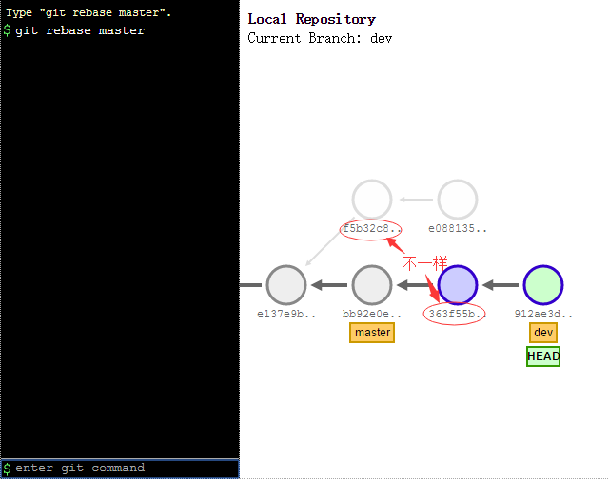
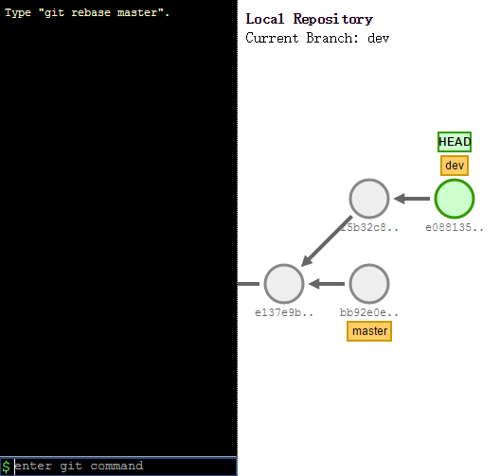
Git命令-git rebase
git rebase：变基
就是改变分支切出的位置
这个最好不要用，因为会改变历史提交的编号

Slide 29
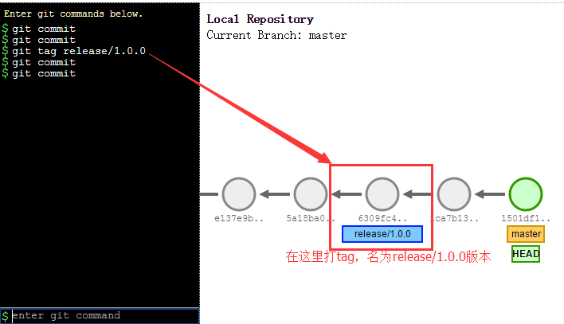
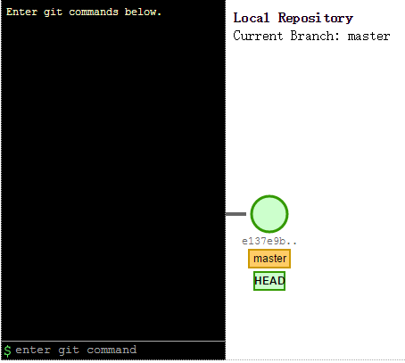
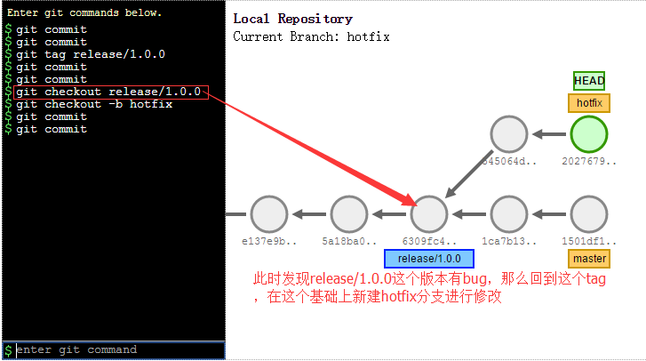
Git命令-git tag
git tag：打一个tag，本质上是给节点建了一个别名，所以非常快

Slide 30
主要内容
Git相关概念和与SVN的区别
Stash+Git客户端的使用
Git常用命令
分支管理办法
研发协作流程

Slide 31
Stash+Git客户端的使用
参考文档《Stash+Git客户端的使用》

Slide 32
主要内容
Git相关概念和与SVN的区别
Stash+Git客户端的使用
Git常用命令
研发协作流程
分支管理办法

Slide 33
Git分支管理
分支相关操作参考《Git分支管理》

Slide 34
主要内容
Git相关概念和与SVN的区别
Stash+Git客户端的使用
Git常用命令
研发协作流程
分支管理办法

Slide 35
Git研发协作流程-前面的话
master分支保证可以随时发布，该分支权限严格管理，由专人往里合并代码
开发人员都在 dev 分支上切出各自的分支进行工作
hotfix 分支用来修改bug

Slide 36
Git研发协作流程
现在开始一个迭代
我们来看在一个完整迭代里，Git的分支是怎么走向的

Slide 37
Git研发协作流程
Dev1
merge
featureA
Pull request
dev
dev
Dev2
Pull request
xiaobl
featureC
master
Ralease/1.0.0
hotfix
merge
bugA
Ralease/1.0.1

Slide 38
Git协作流程-提前注意
一定要切到你所工作的分支上才开始工作，工作前检查一下
在切换分支时要提交/暂存工作现场，防止数据丢失
Push之前一定要先pull，在本地解决好冲突

Slide 39
Git协作流程-日常工作流程操作
克隆一个项目
以 dev / hotfix 为基础建立分支，在分支上工作
在分支上commit
Pull下dev分支，merge到本地分支，然后push
提交pull request申请，code review，合并到dev

Slide 40
Git协作流程-版本库管理建议
每人在服务器拥有一个以自己 域名 为名称的分支；
各人只许推送更新到自己的分支，不允许推送到别人的分支或者 dev、hotfix、master；
master 由专人管理，保证它可以随时发布；
开发人员从 dev / hotfix 切出自己的分支；
Push自己的分支，push前先本地合并dev分支，并解决好冲突；
用Stash把自己的分支往dev上合并，并请团队其他相关成员来进行code review；
测试人员用 dev / hotfix 分支测试， 测试通过时合并到merge发布；

Slide 41
Git协作流程-日常工作习惯
早上来了先pull下dev分支，合并到本地正在开发的分支
下班前将本地的分支push到服务器，以保证代码的安全

Slide 42


